Slide 1

МБДОУ д/с № 5 «Родничок» комбинированного вида с.Сарыг-Сеп
Проект: «Природа - наш друг»
Средняя группа №1
Тип проекта: Познавательно-творческий
Длительность: средне – срочный
Воспитатель: Милёхина Н.Е.

Slide 2
Актуальность
. Дошкольный возраст – самый ценный этап в развитии экологической культуры человека. В этот период закладываются основы личности, в том числе позитивное отношение к природе, окружающему миру. В этом возрасте ребенок начинает выделять себя из окружающей среды, развивается эмоционально-ценностное отношение к окружающему миру, формируются основы нравственно-экологических позиций личности, которые проявляются во взаимодействиях ребенка с природой, в осознании неразрывности с ней. Благодаря этому возможно формирование у детей экологических знаний, норм и правил взаимодействия с природой, воспитание сопереживания к ней, активность в решении некоторых экологических проблем. При этом накопление знаний у детей дошкольного возраста – необходимое условие выработки эмоционально-нравственного и действенного отношения к миру. Планета Земля – наш общий дом, каждый человек, живущий в нём, должен заботливо и бережно относиться к нему, сохраняя все его ценности и богатства.

Slide 3
Цель проекта
Формирование у детей целостных представлений о природе.

Slide 4
Задачи проекта
Дать ребенку знания об окружающей его Природе, познакомить с разнообразием животного и растительного мира его малой родины, показать неповторимость, величие, силу и красоту природы;
способствовать развитию понимания ребенком неразделимого единства человека и природы, понимание общечеловеческой ценности природы;
помочь ребенку осознать необходимость сохранения, охраны и спасения природы для выживания на земле самого человека;
расширить общий кругозор детей, способствовать развитию их творческих способностей;
помочь ребенку самоопределиться в построении взаимоотношений с природой и окружающим его миром;
разработать и внедрить в учебно-воспитательный процесс ДОУ новых инновационных инструментариев, форм, методов, подходов и приемов, способных сформировать у ребенка чувство любви, разносторонне - ценностное, бережное и уважительное отношение к природе;
способствовать воспитанию потребности принимать активное участие в природоохранной и экологической деятельности

Slide 5
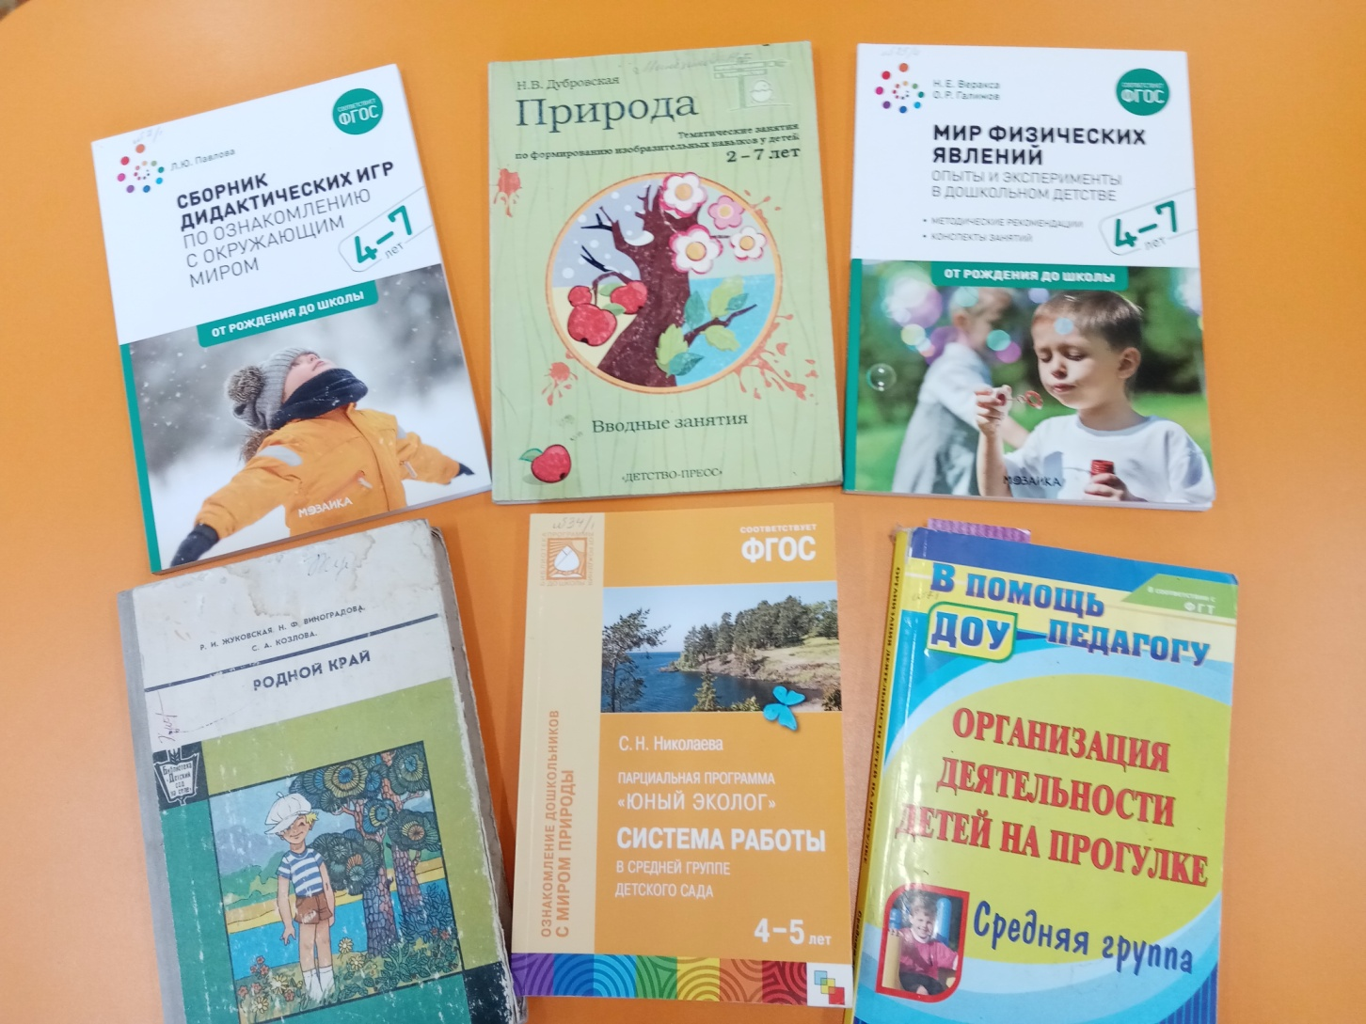
Подбор методической литературы

Slide 6
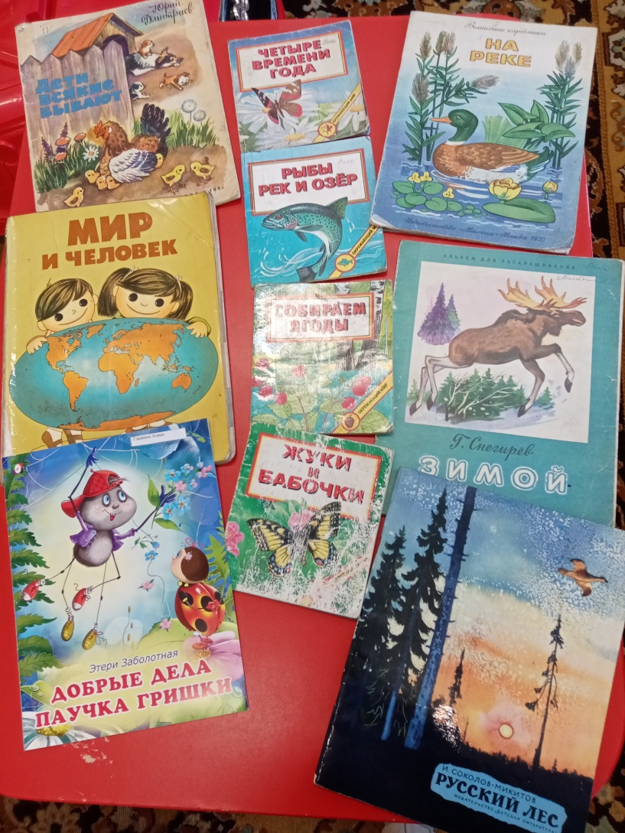
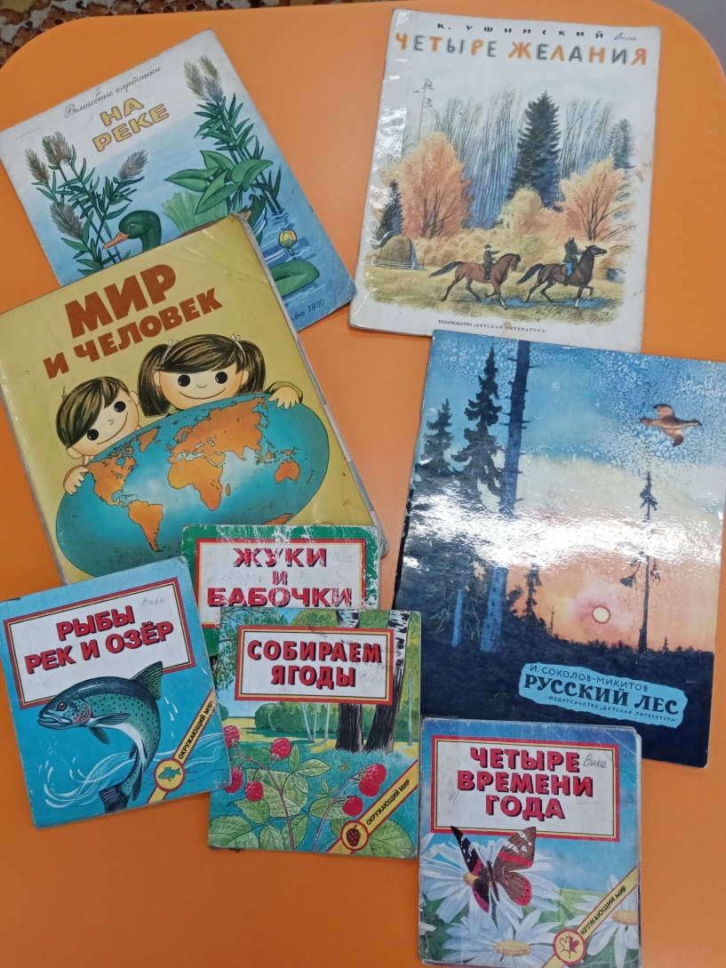
Подбор художественной литературы о животном и растительном мире

Slide 7
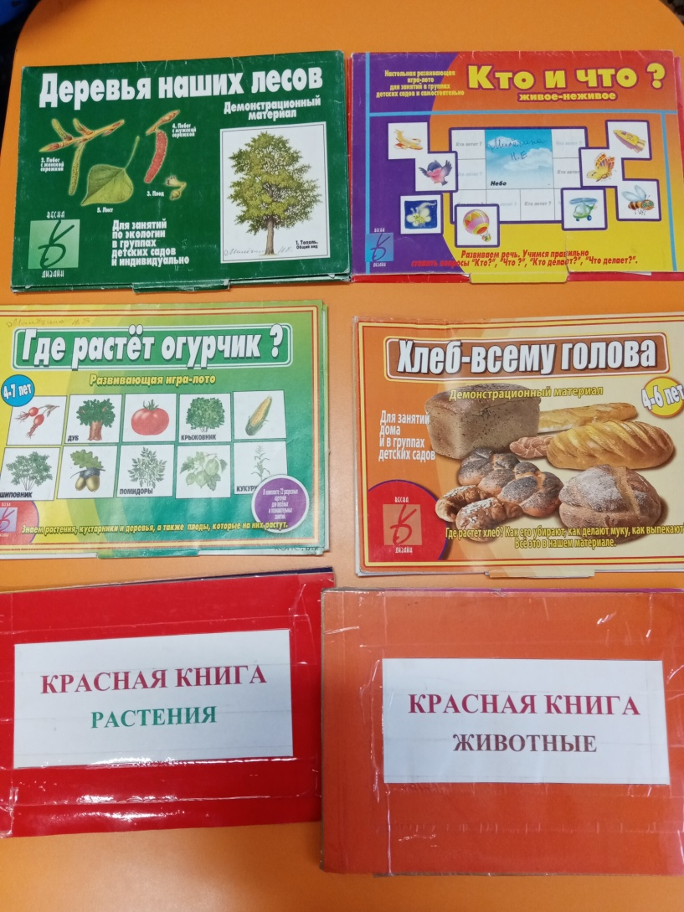
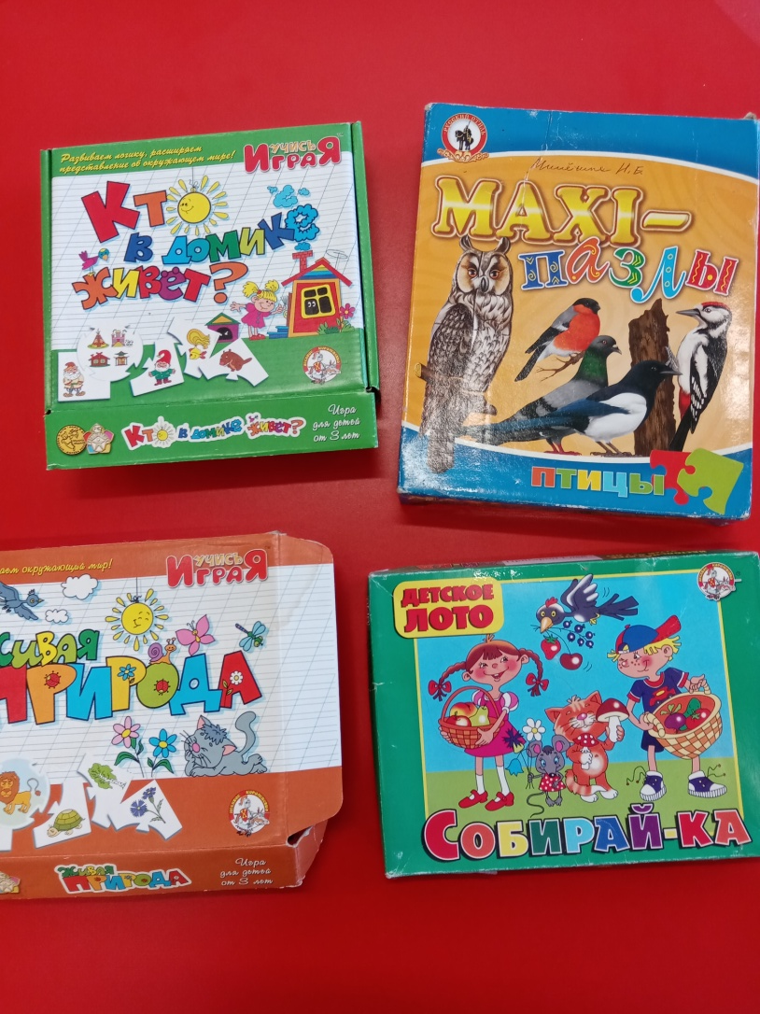
Настольные игры и дидактический материал о природе

Slide 8


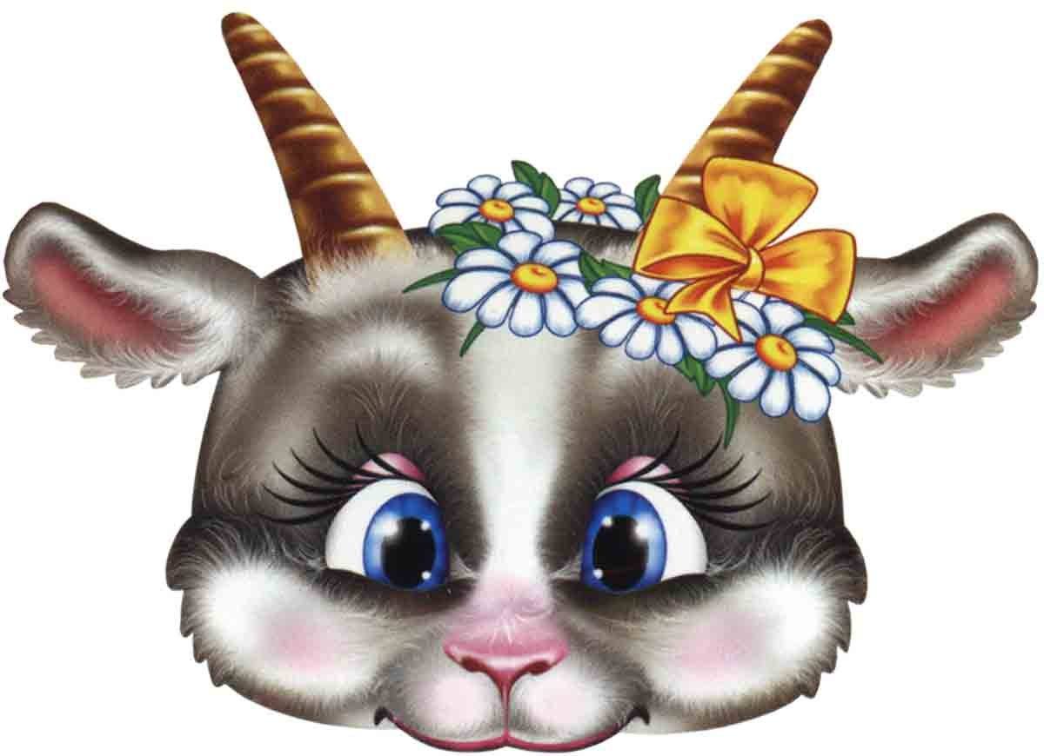
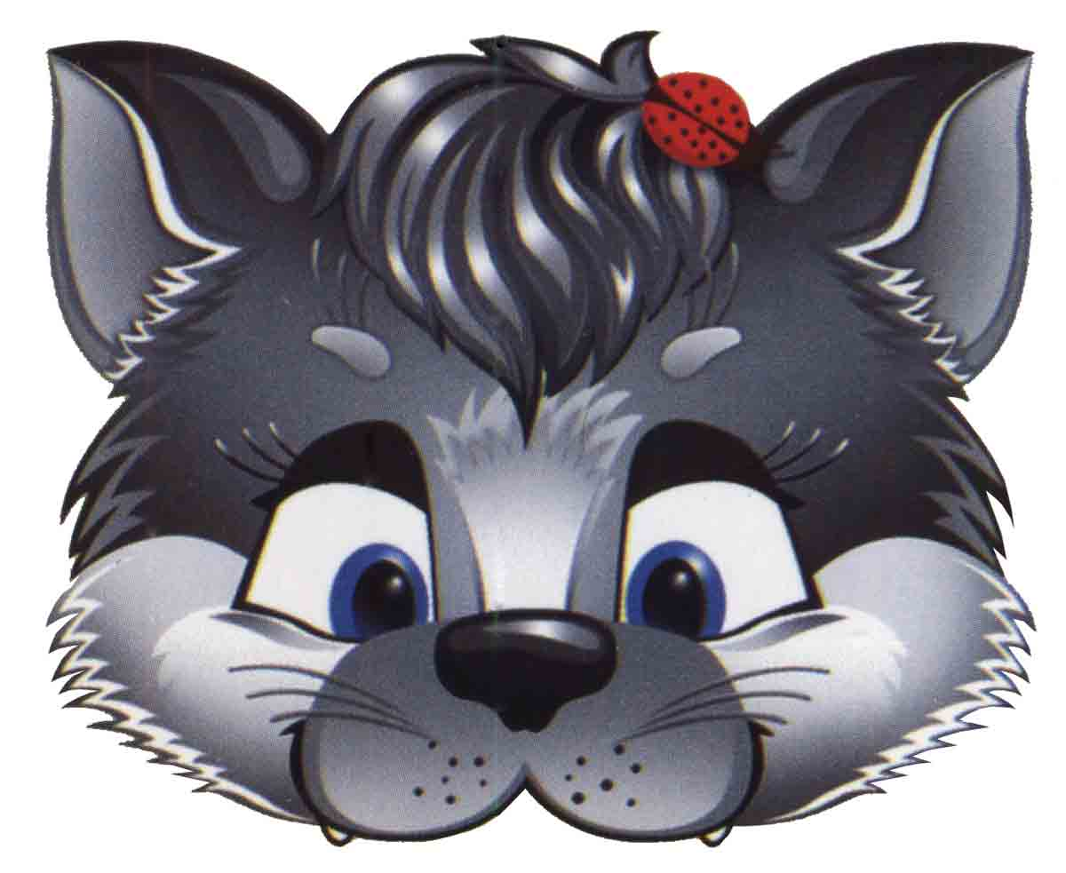
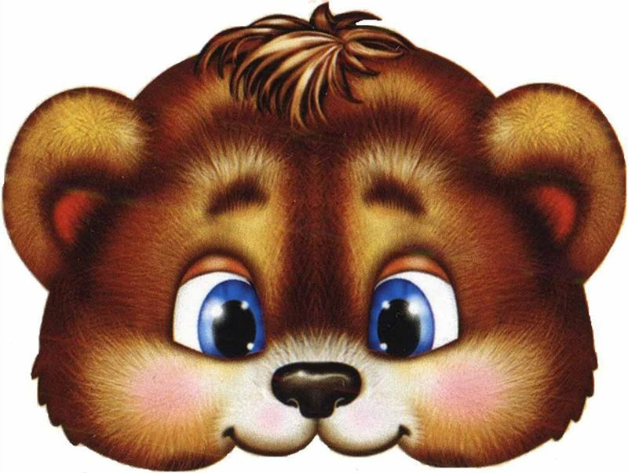
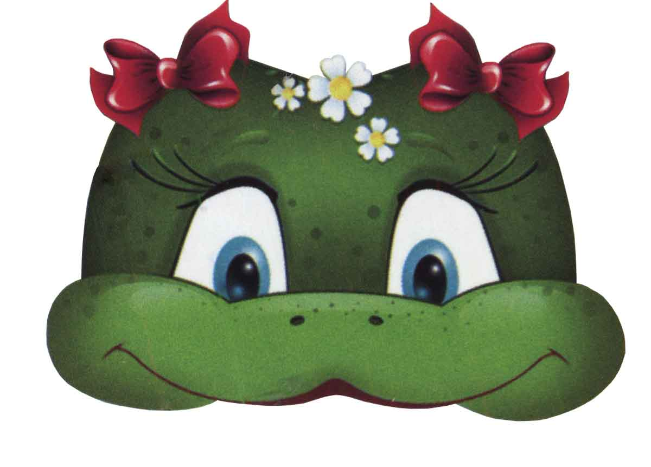
Изготовление масок для подвижных игр

Slide 9
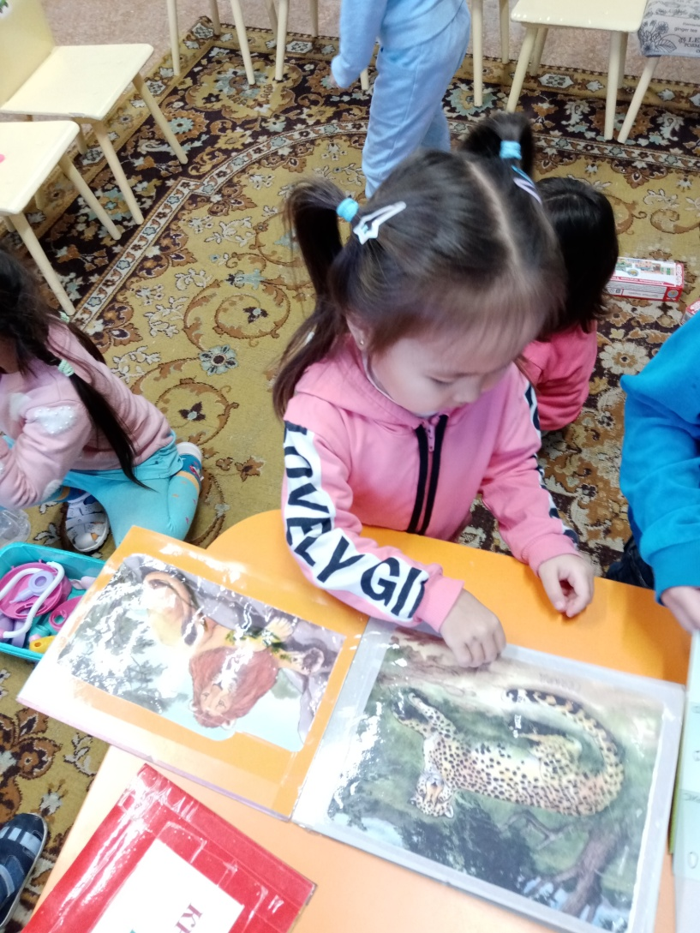
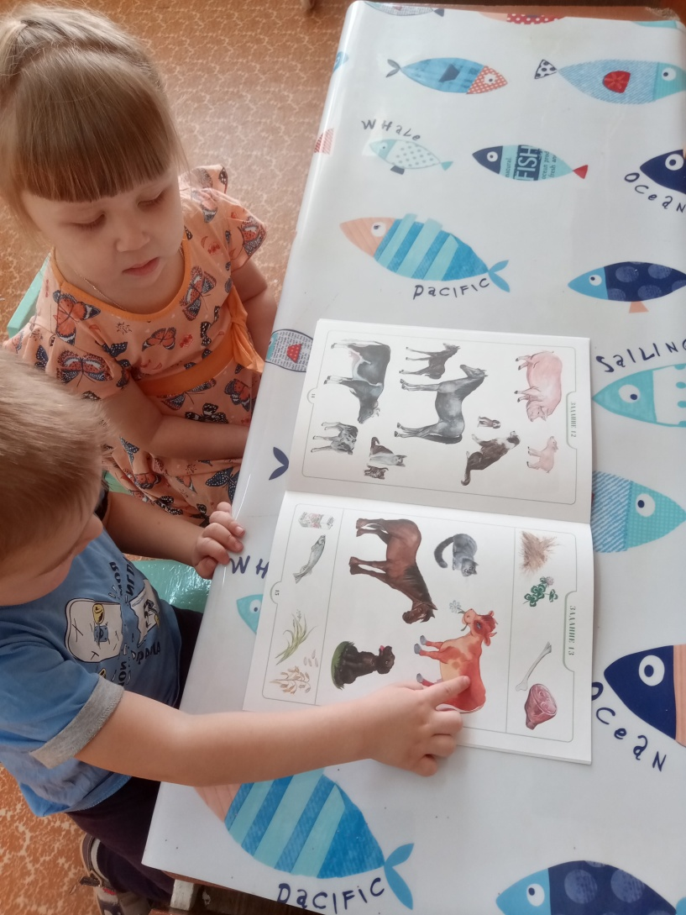
2 этап. Чтение и рассматривание книг о природе, животных и птицах.

Slide 10
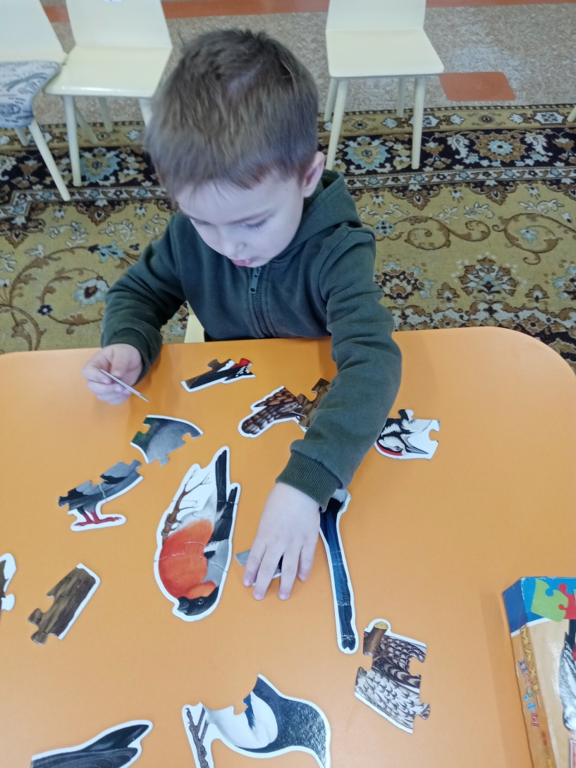
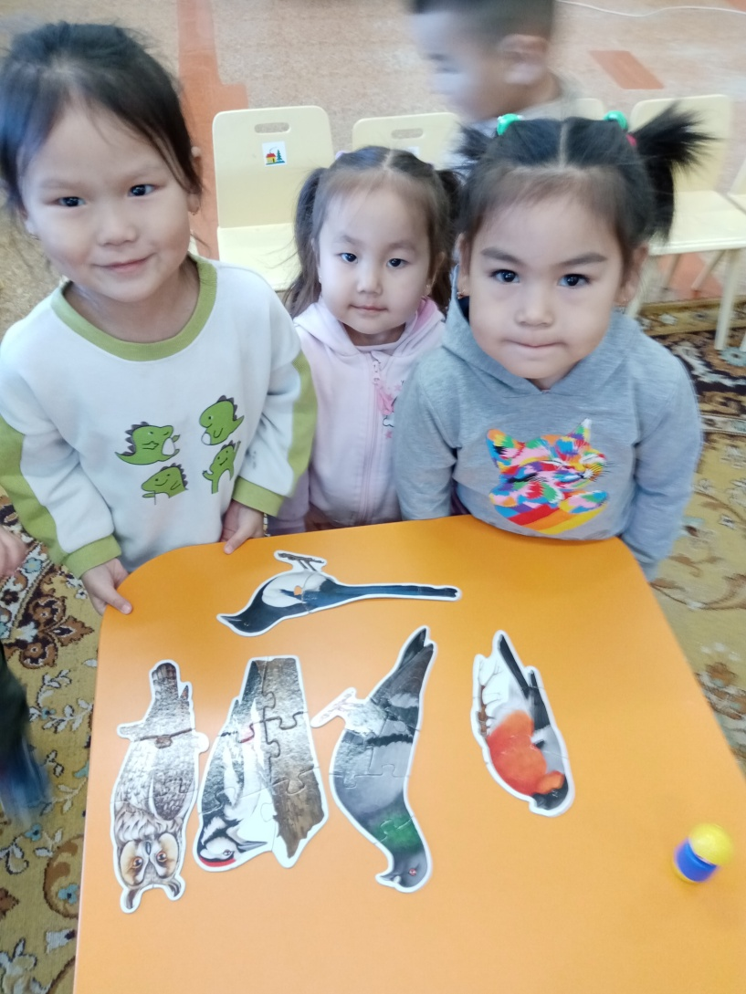
Собираем пазлы «Птицы»

Slide 11
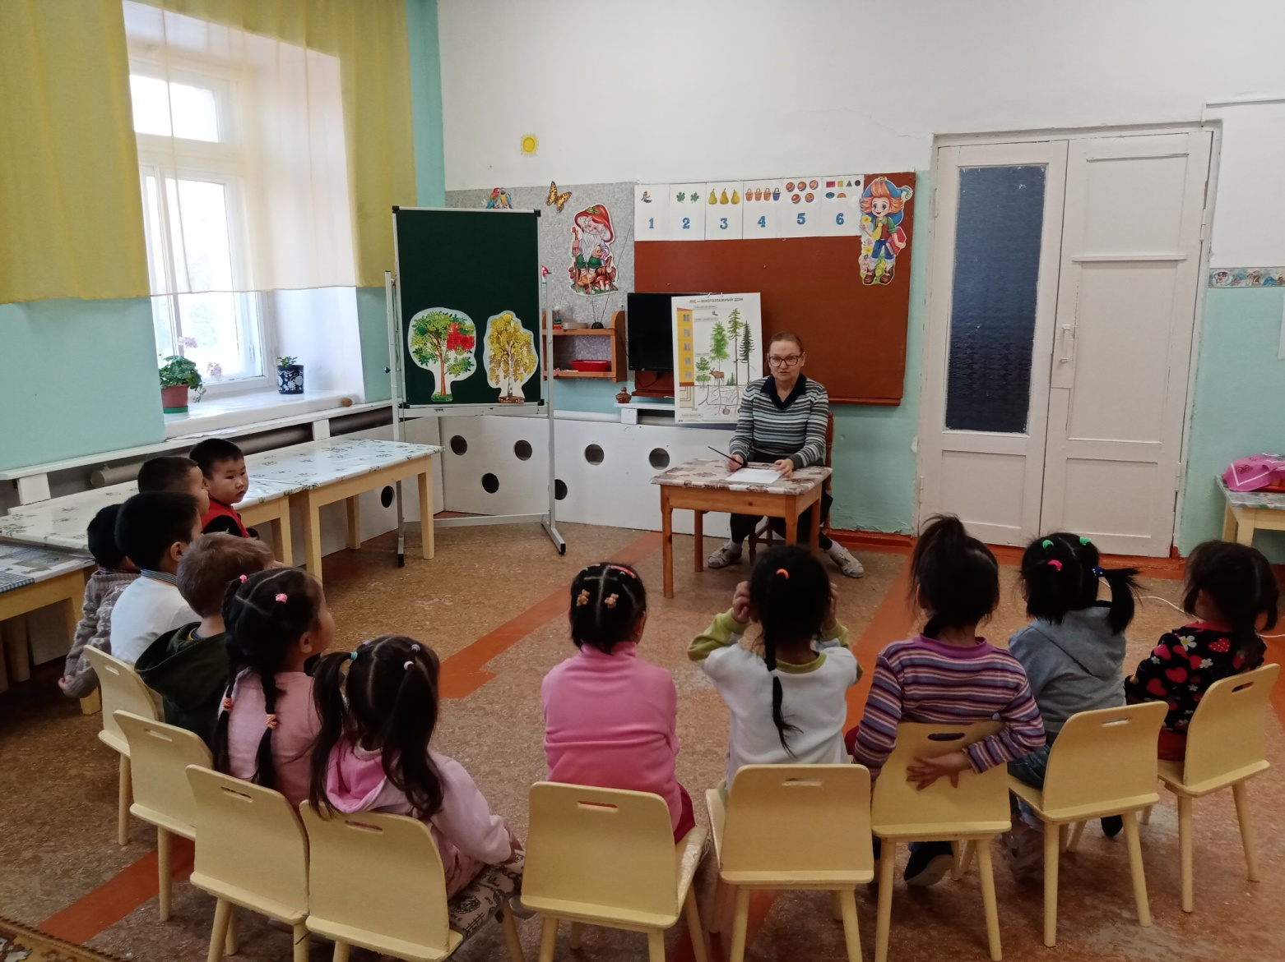
Познавательное развитие
«Дерево и его свойства»

Slide 12
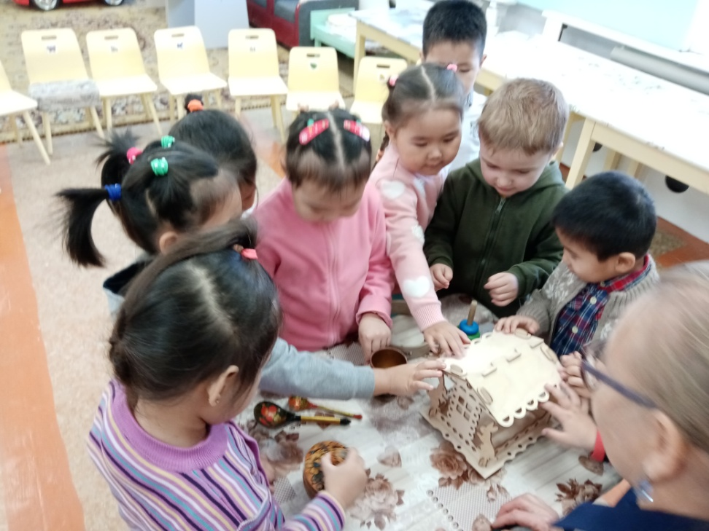
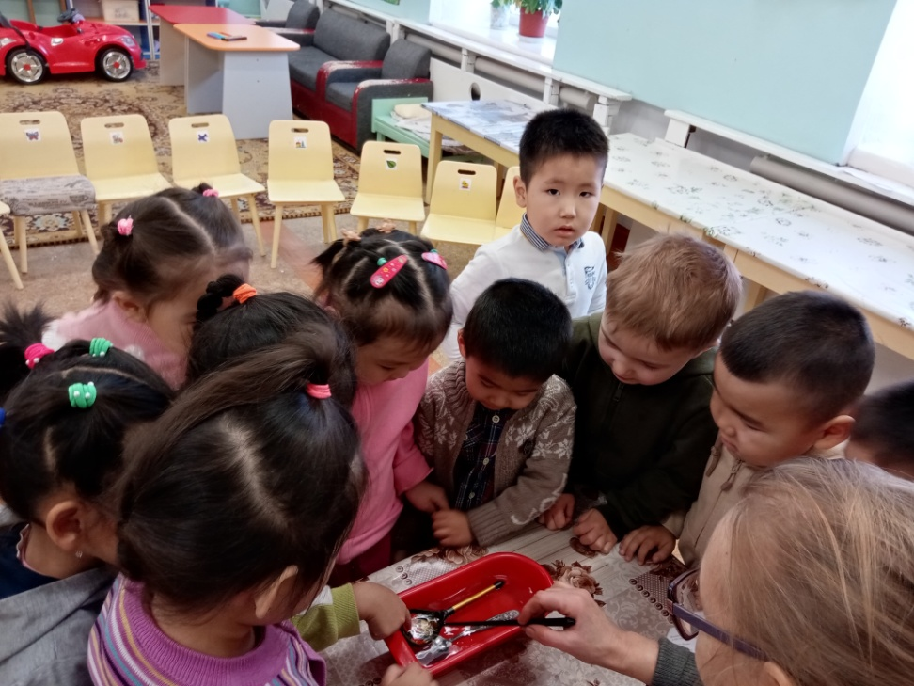
2 этап Познавательное развитие
«Дерево и его свойства»

Slide 13
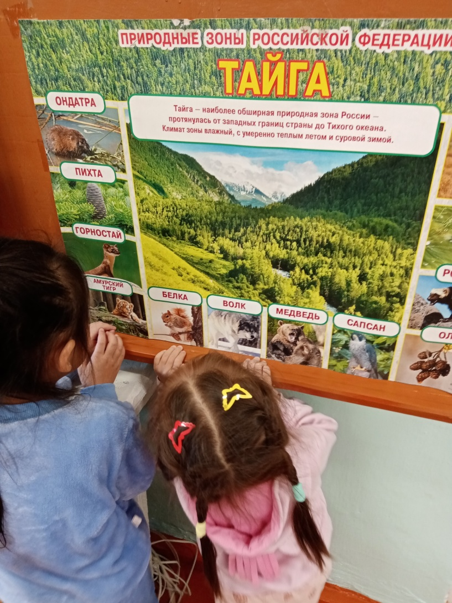
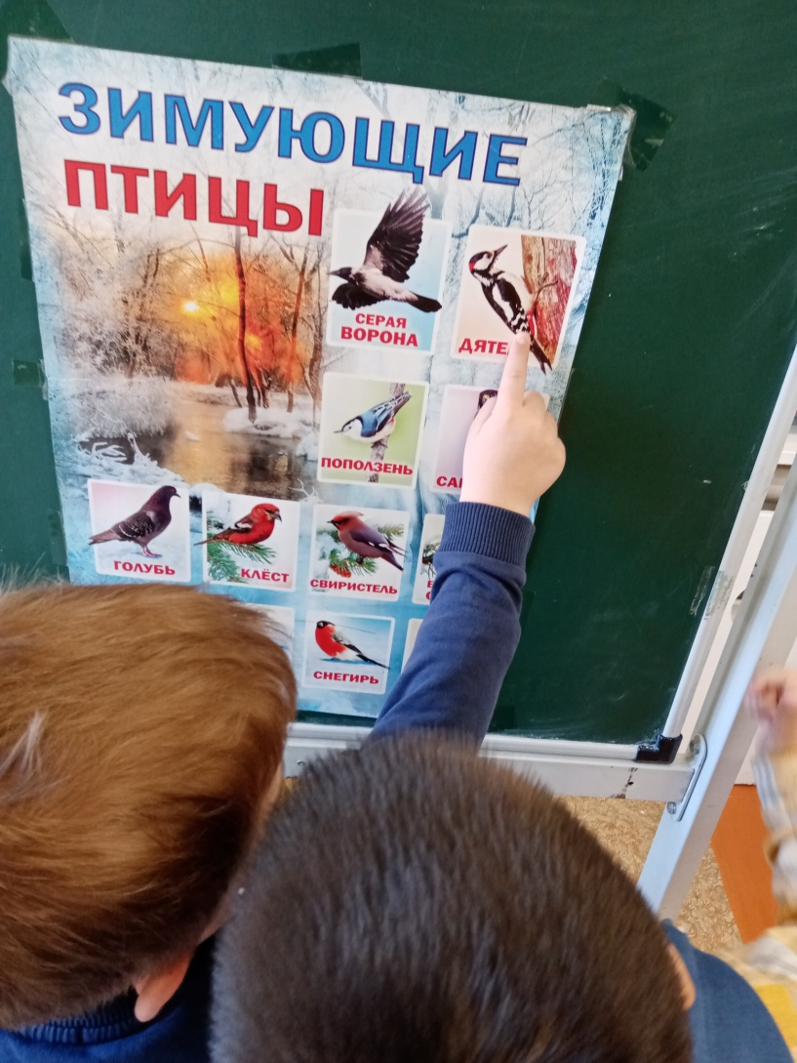
Рассматривание картин «Тайга» , «Зимующие птицы»

Slide 14
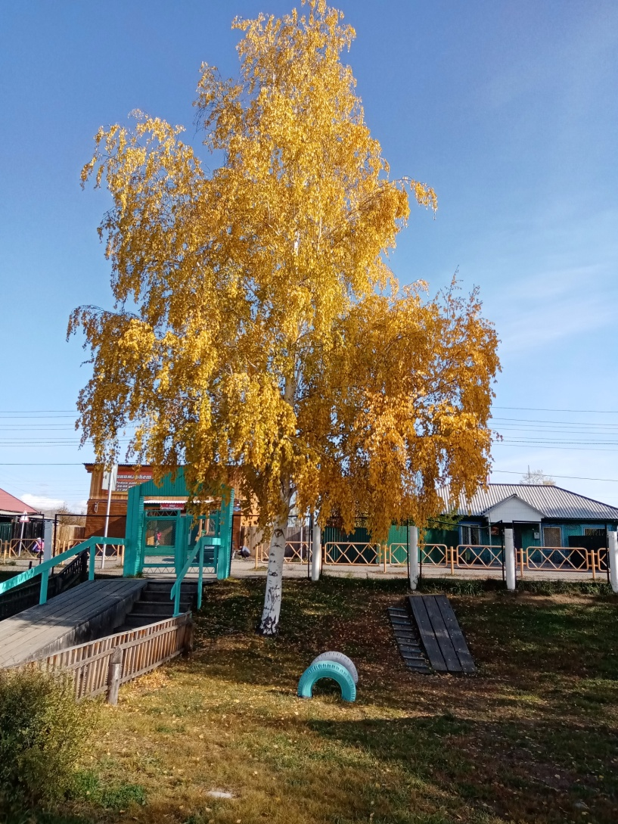
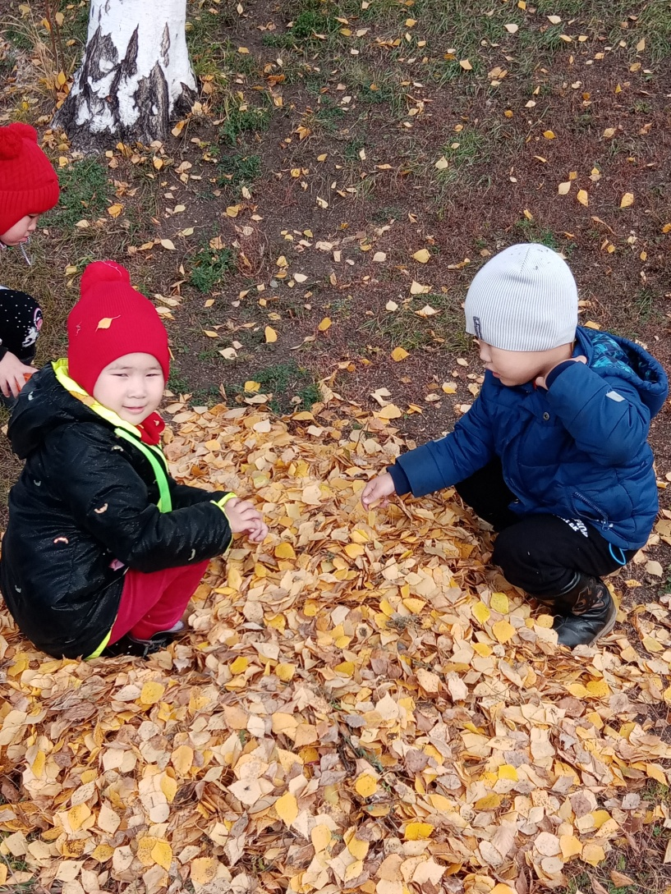
Наблюдение на прогулке. Деревья осенью.

Slide 15
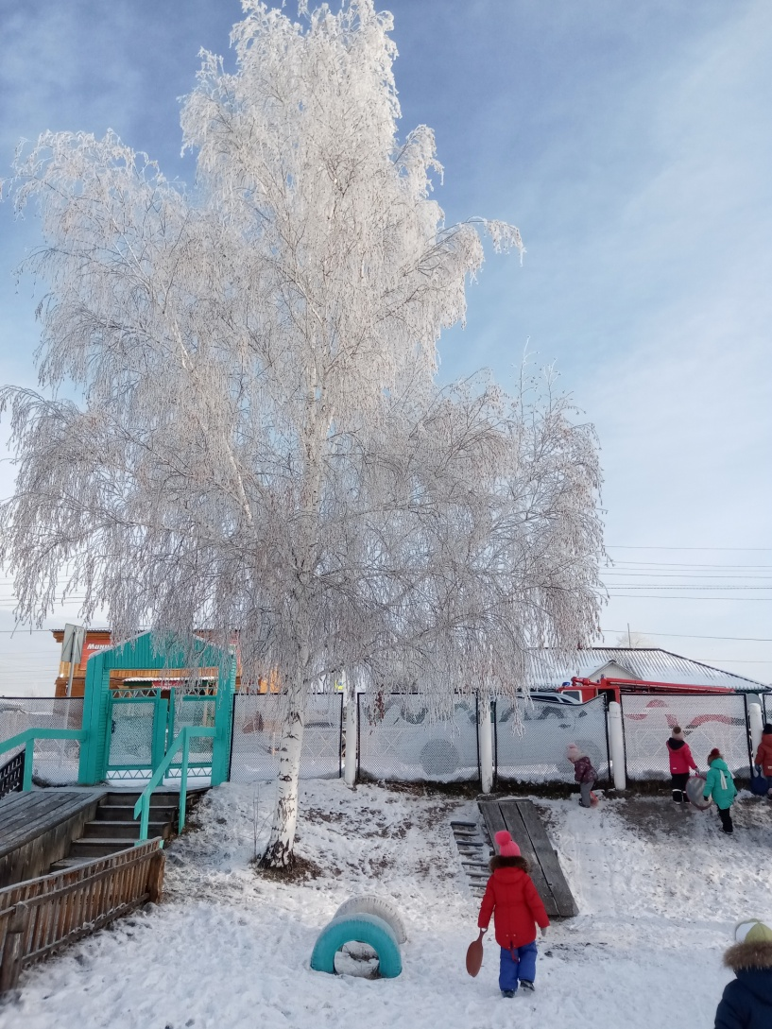
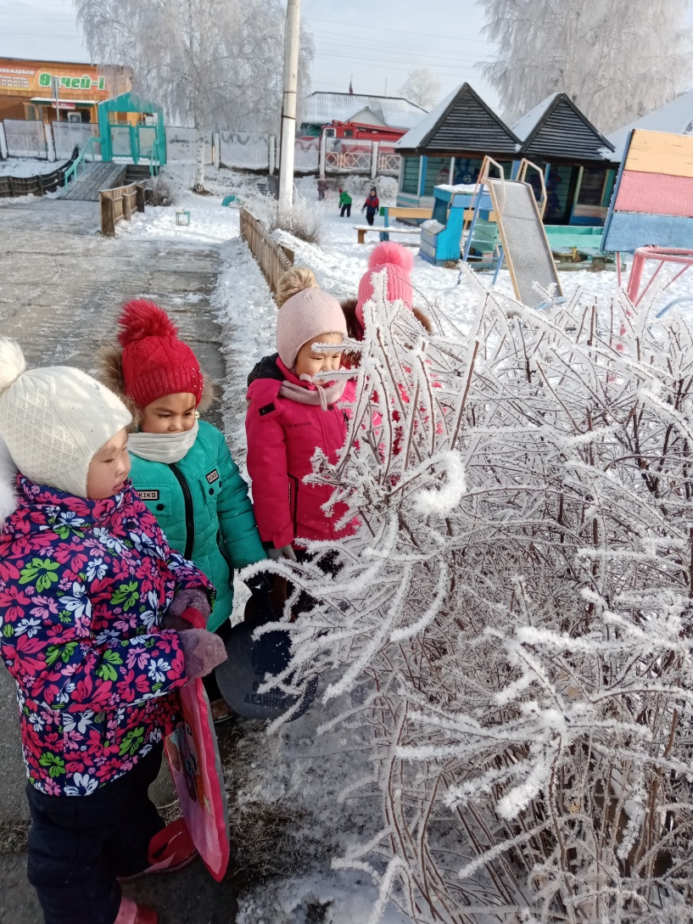
Наблюдение на прогулке. Деревья зимой.

Slide 16
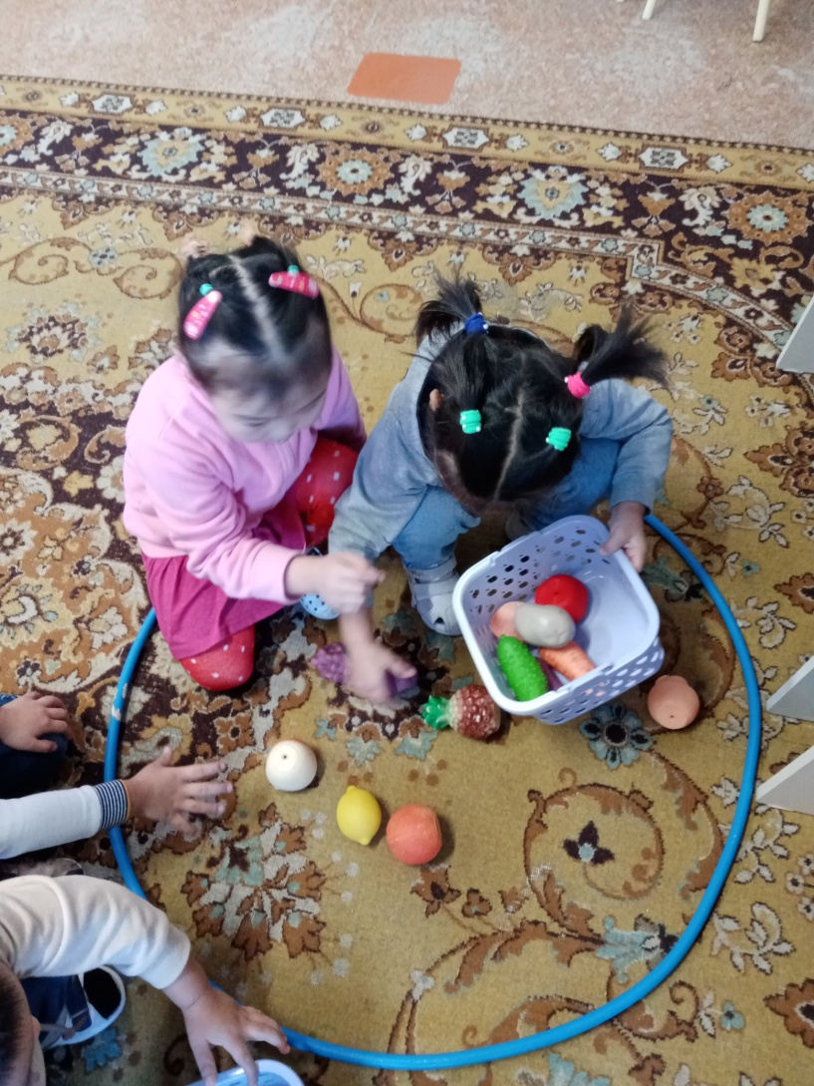
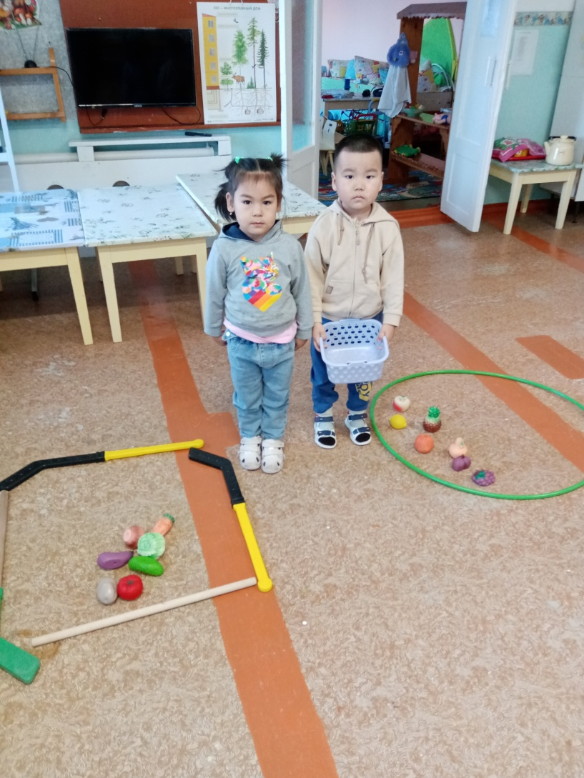
Дидактическая игра
«Что в корзину мы берем»

Slide 17
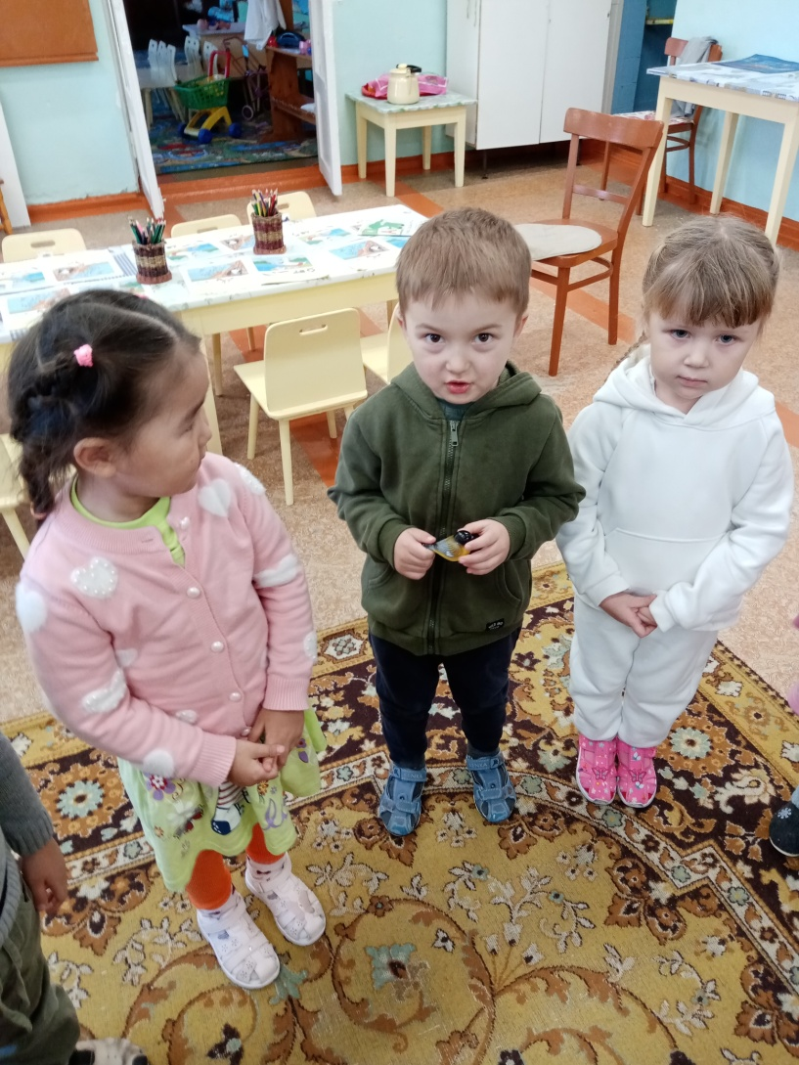
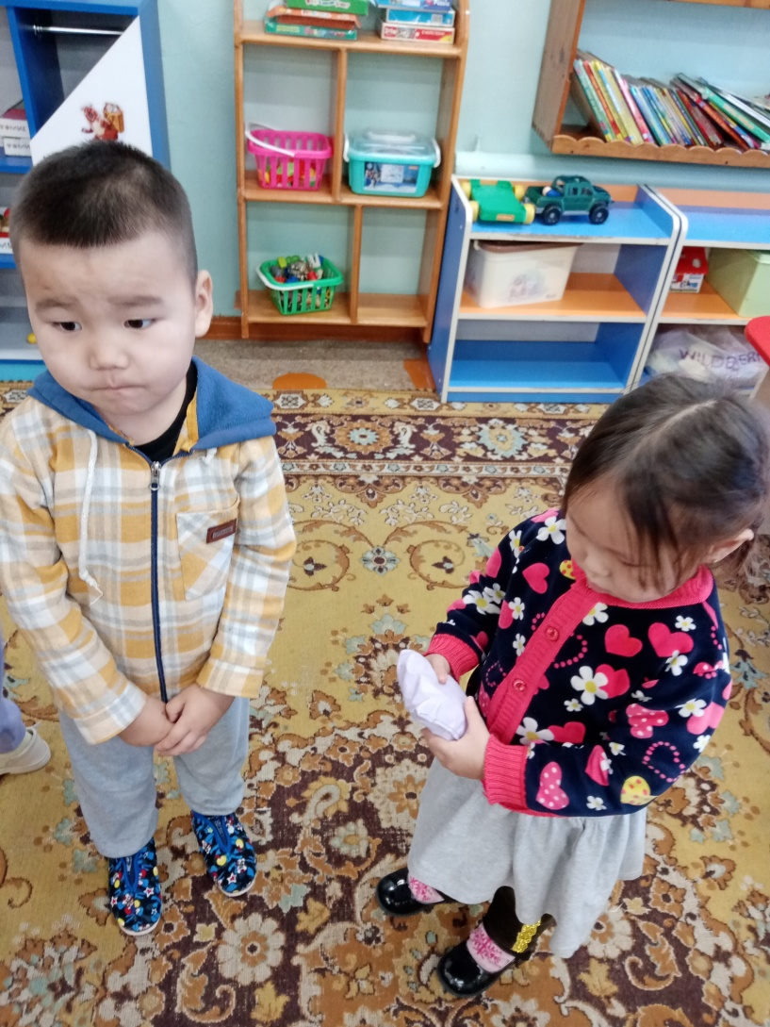
Дидактическая игра
«Звери, птицы, рыбы»

Slide 18
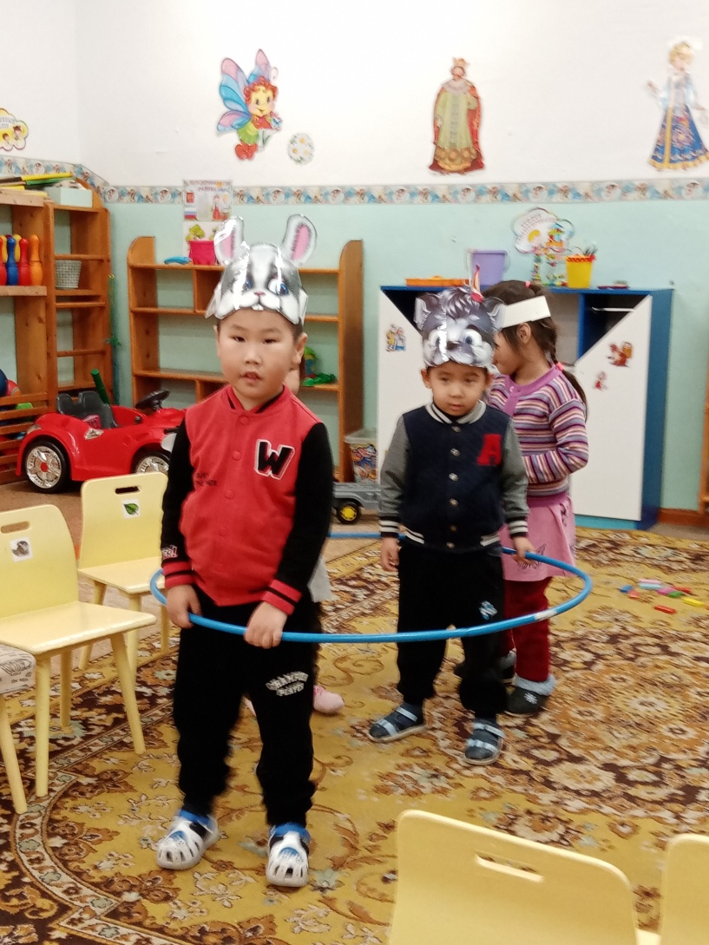
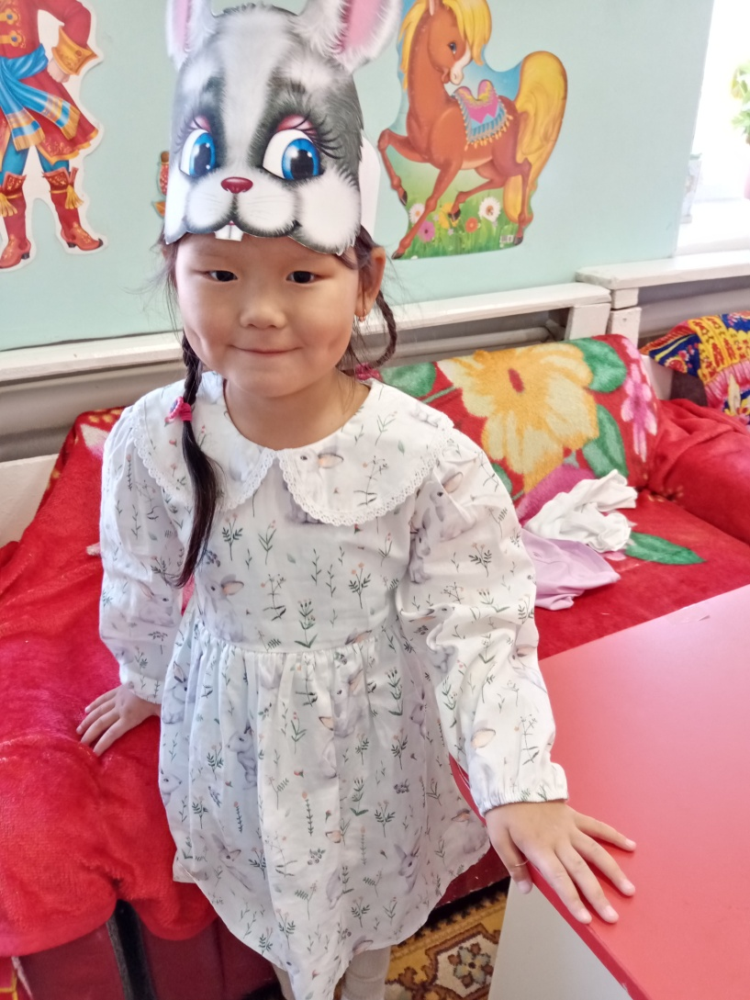
Подвижная игра
«Зайцы и волк»

Slide 19
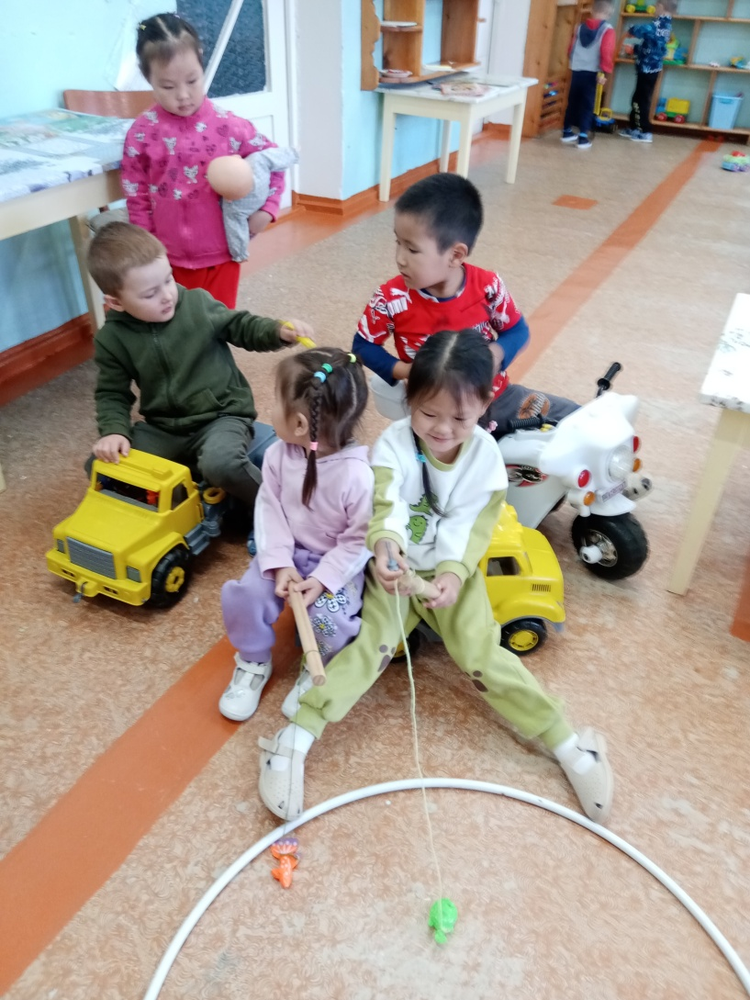
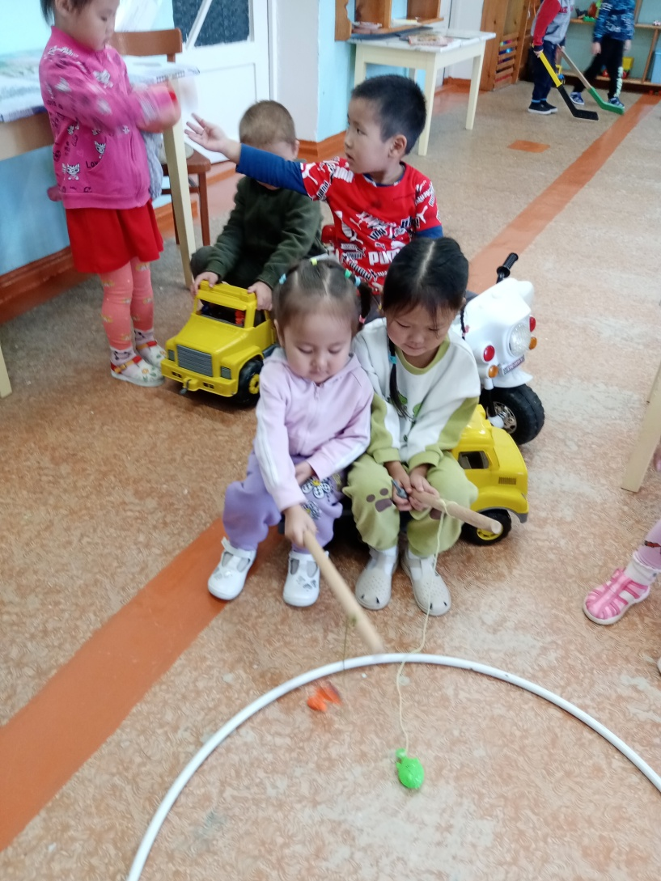
Сюжетно-ролевая игра «Рыбалка»

Slide 20
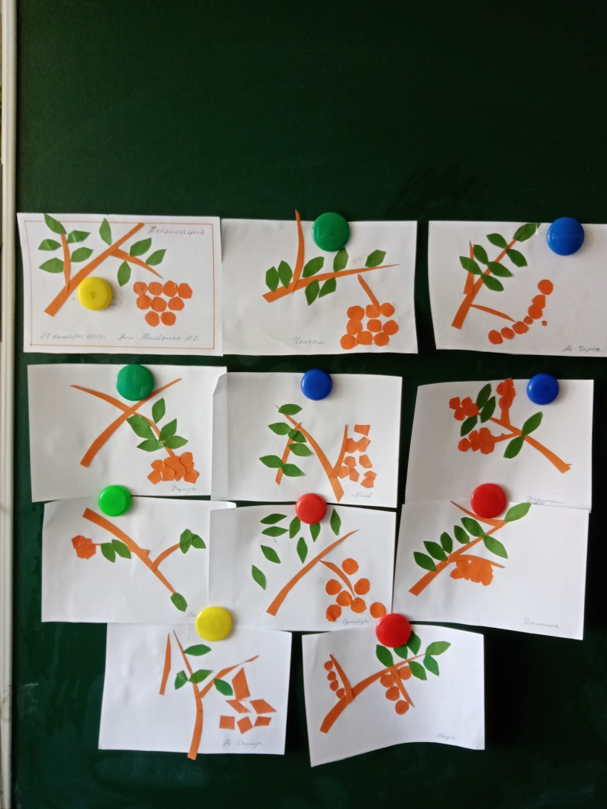
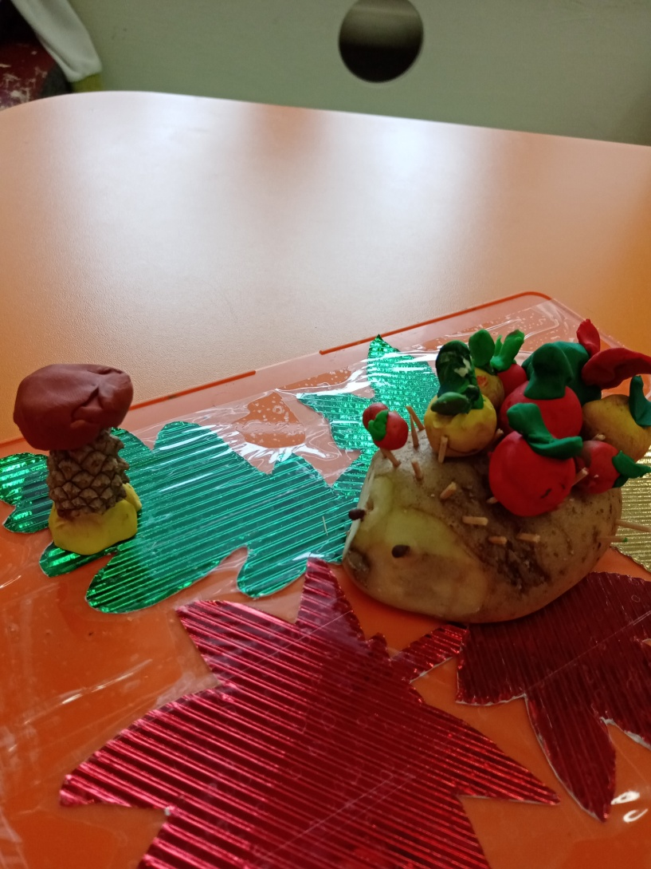
Заключительный этап.
Выставка работ по аппликации и лепке.

Slide 21
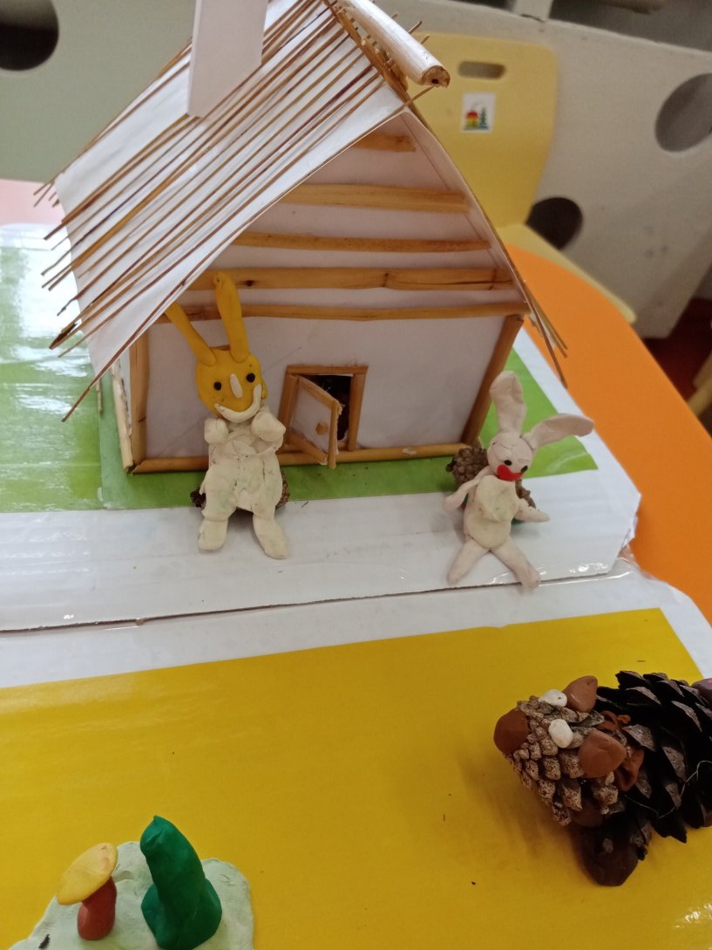
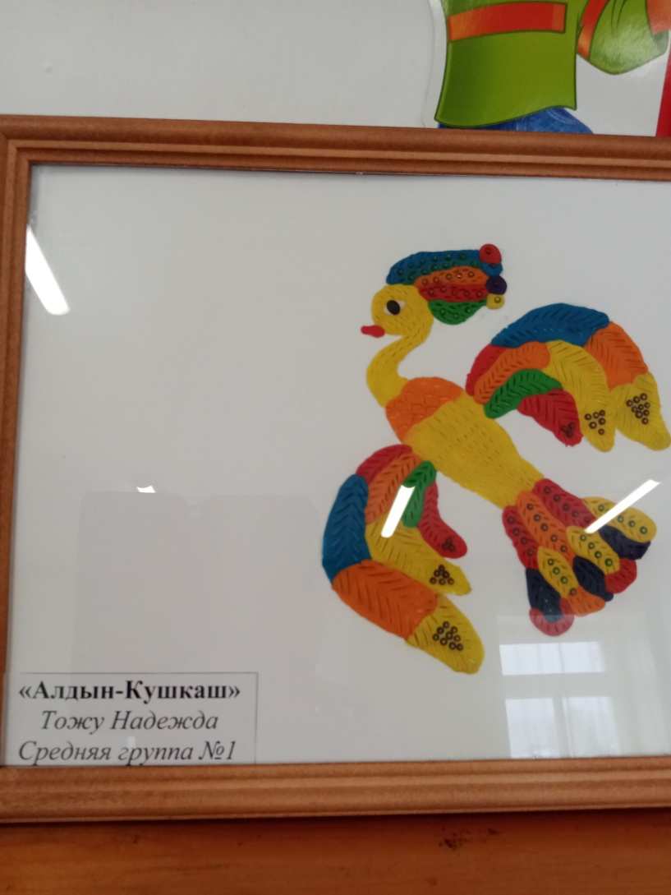
Заключительный этап.
Выставка поделок

Slide 22
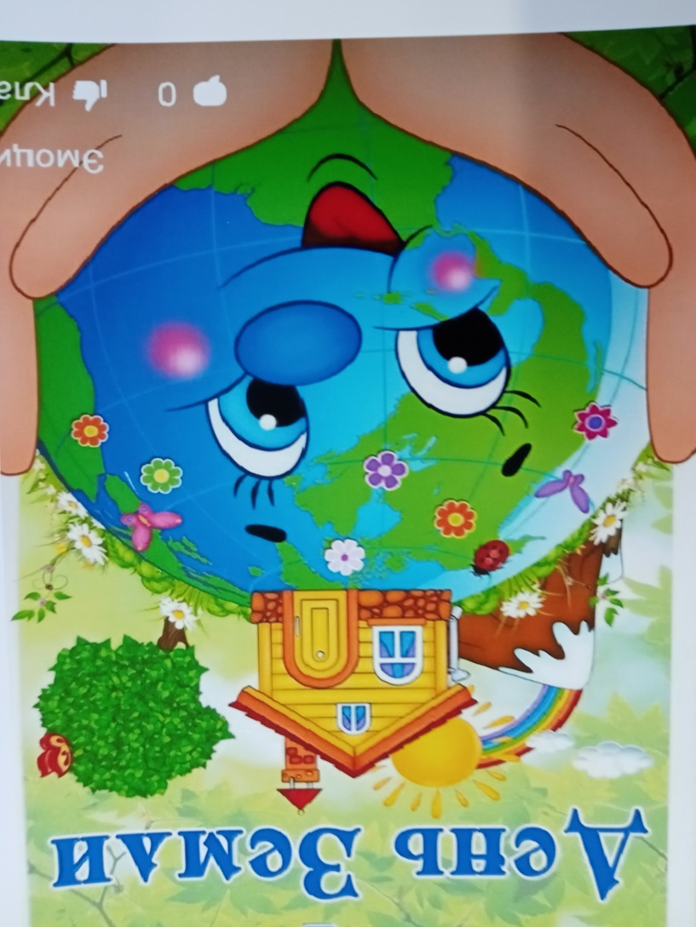
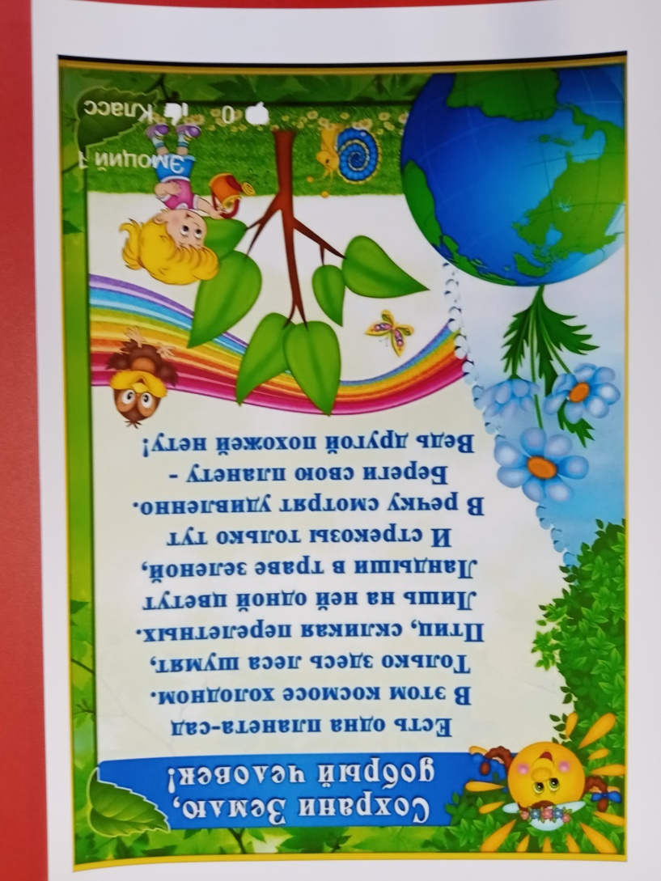
Оформление уголка для родителей о природе

Slide 23
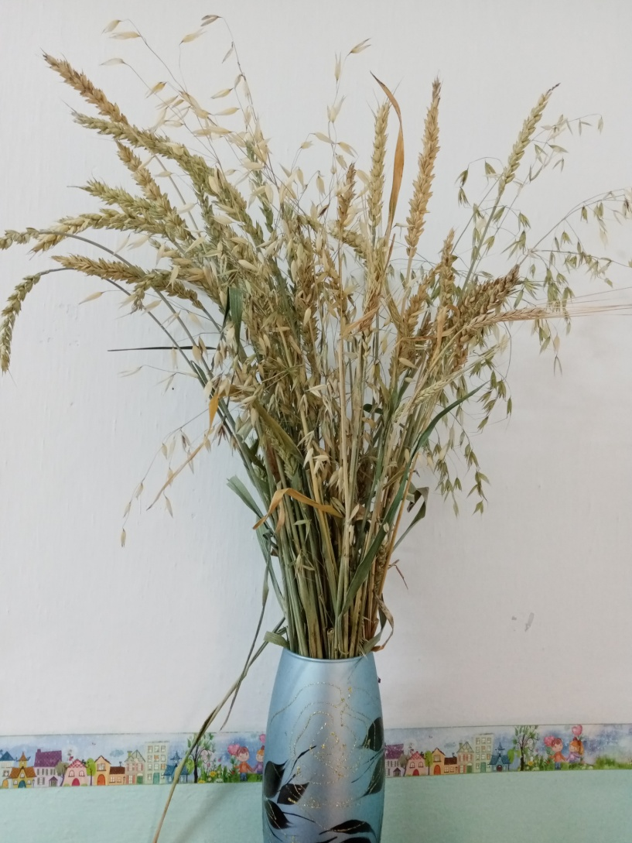
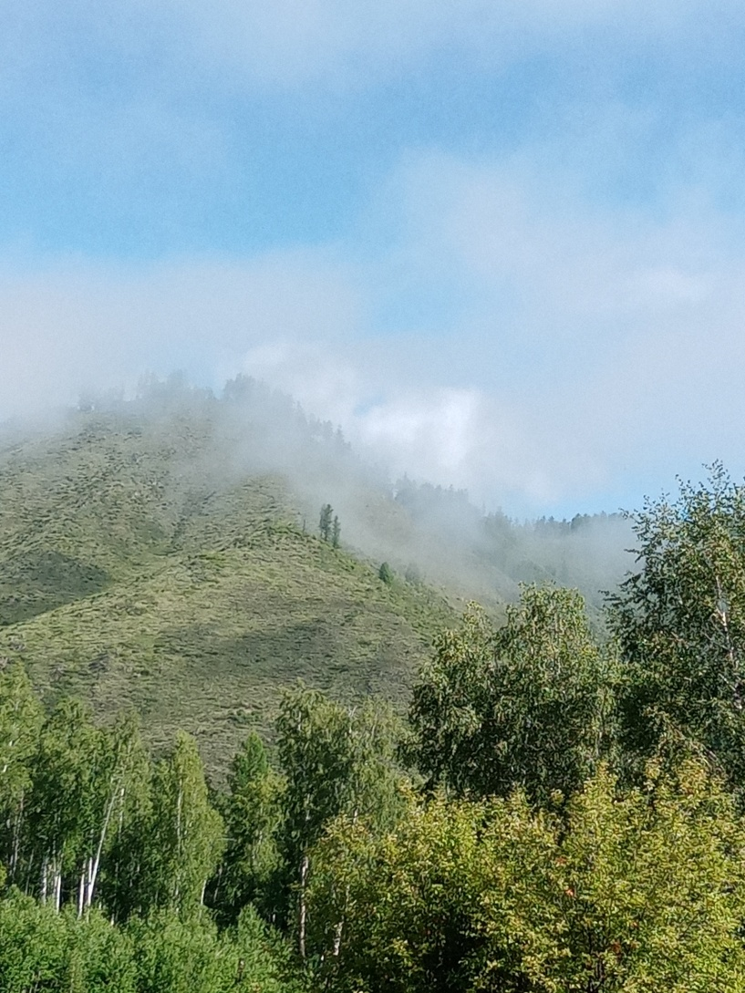
Спасибо за внимание!

